Slide 1
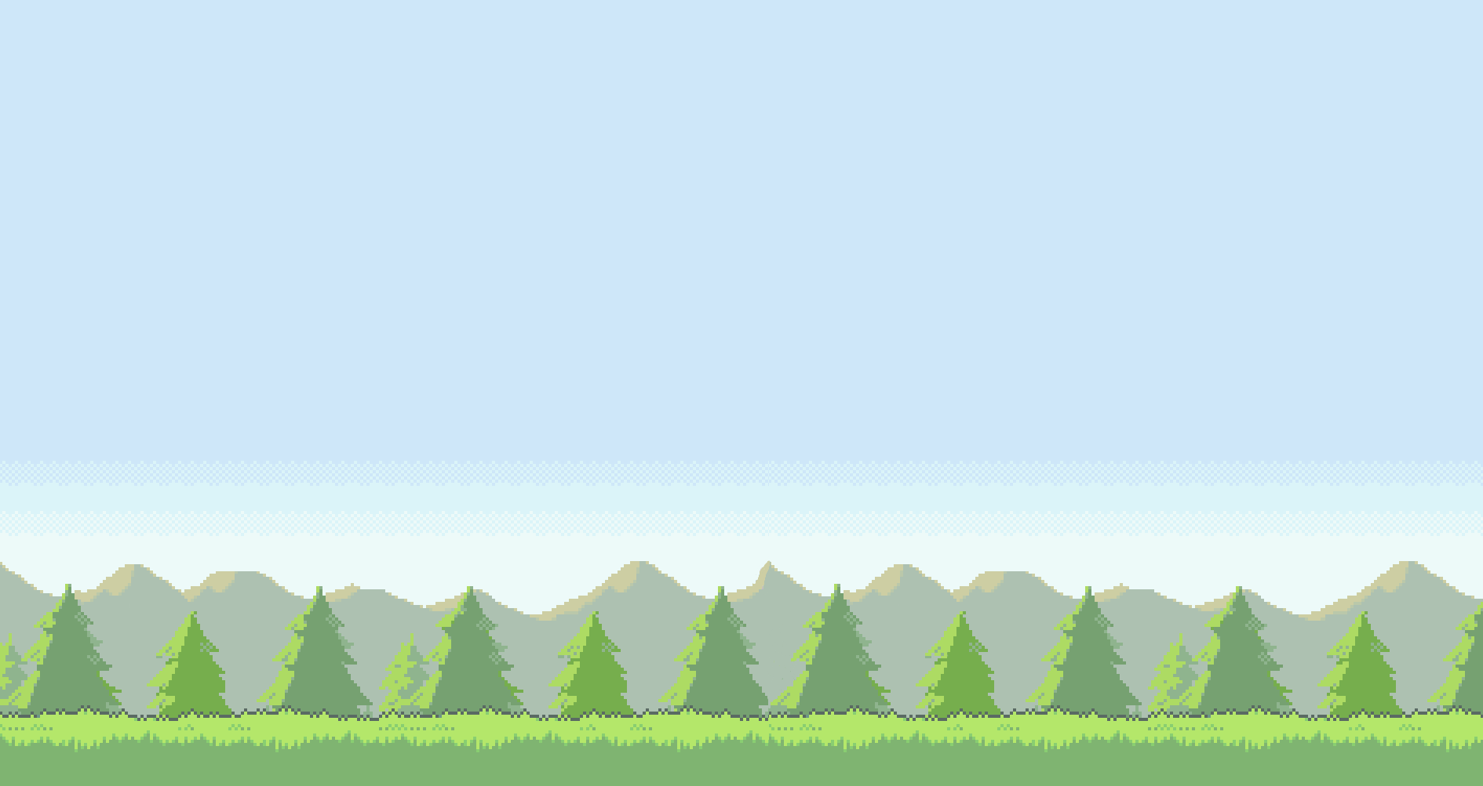

2DGP 최종 발표
Run,
Eevee Run!
2016184002 고희정

Slide 2






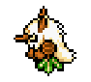

게임 소개 ▼…
달리면서,
아이템을 파밍하고,
진화를 해서,
보스를 쓰러뜨려라!
EMHAHAHA
=> 러닝 + 액션 게임
게임 소개 ▼…

Slide 3
개발 진척도 ▼…
내용 | 목표 범위 | 실제 범위 | 진척도
캐릭터(기본) | 달리기, 점프, 공격, 맵 이동(위/아래) | - 달리기, 점프, 공격, 맵 이동(위/아래), 열매 섭취, 피격, 무적 | 100% + a
캐릭터(진화) | 불, 전기, 물 3가지 타입으로 진화 불, 전기, 물에 따른 특수 스킬 | 불, 전기, 물 3가지 타입으로 진화 불 진화에 따른 특수 스킬 | 60%
맵 | 스테이지 2개(들판, 숲) 긴 맵을 설정 후 루프 | 스테이지 1개(들판) 긴 맵 설정 후 루프 | 80%
일반 몬스터 | 기본 모션 | -기본 모션, 피격 모션 | 100%
보스 몬스터 | 2마리 기본 모션 기본 공격 및 특수 공격 페이즈(HP칸): 해당 페이즈가 끝나기 전에 맵 이동 시 해당 페이즈 HP 전부 회복 | 1마리 기본 모션 기본 공격 및 특수 공격 페이즈(HP칸): 해당 페이즈가 끝나기 전에 맵 이동 시 해당 페이즈 HP 전부 회복 | 80%
아이템 | 총 3종류 1) 열쇠: 획득 시 보스 방 자동 오픈 2) 진화석: 불, 전기, 물 3) 나무열매: 섭취 시 HP회복 | 총 3종류 1) 열쇠: 획득 시 보스 방 자동 오픈 2) 진화석: 불, 전기, 물 3) 나무열매: 섭취 시 HP회복 | 100%
UI | 아이템 UI HP UI 스테이지 UI 화면 UI | 아이템 UI 진화 UI HP UI 화면 UI | 80% + a
개발 진척도 ▼…

Slide 4
후기 ▼…
* 잘된 점:
캐릭터 및 몬스터, 아이템의 상태를 다 잘게 나누어,
추가적인 상태를 구현하는 데에 별로 어려움이 없었다.
* 아쉬운 점:
초기 기획에서 대충 틀만 잡은 체 넘어간 부분이 많아,
초기 기획에 더해 추가로 구현을 해야 했고,
추가 구현을 하느라 기존 기획에 있는 부분을 개발하지 못했다.
후기 ▼…

Slide 5

게임 시현

